Slide 1
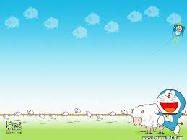
Bài giảng:
SƠN TINH, THỦY TINH

Slide 2

ÔN BÀI CŨ
VOI NHÀ

Slide 3
Đọc đoạn 1 và trả lời câu hỏi:
Vì sao những người trên xe phải ngủ trong rừng?
Đọc đoạn 2 và trả lời câu hỏi:
Con voi đã giúp họ như thế nào?

Slide 4
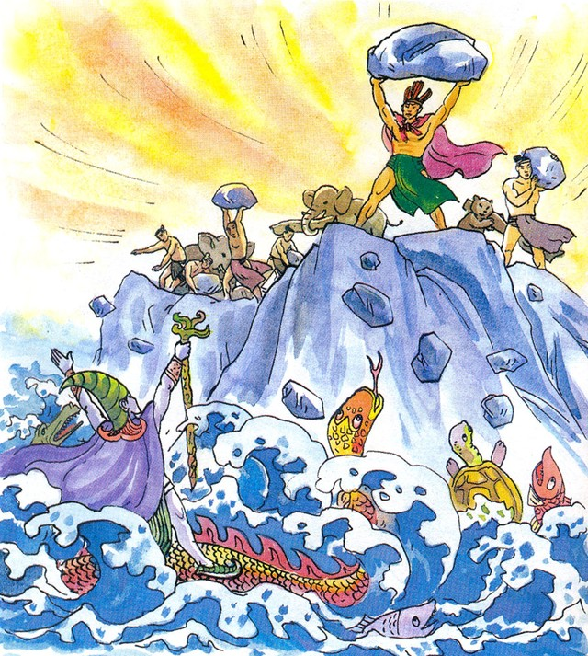
Tập đọc
SƠN TINH, THỦY TINH

Slide 5
Tập đọc
HOẠT ĐỘNG 1: LUYỆN ĐỌC
Luyện đọc từ:
tuyệt trần,
chàng trai,
nệp bánh chưng.
Luyện đọc câu:
Hãy đem đủ một trăm ván cơm nếp,/ hai trăm nệp bánh chưng, / voi chín ngà,/ gà chín cựa, / ngựa chín hồng mao. //
Một người là Sơn Tinh,/ chúa miền non cao,/ còn người kia là Thủy Tinh,/ vua vùng nước thẳm.//
Thủy Tinh đến sau, / không lấy được Mị Nương, / đùng đùng tức giận, / cho quân đuổi đánh Sơn Tinh. //
Nhà vua muốn kén cho công chúa/ một người chồng tài giỏi.

Slide 6
HĐ1
Đọc chú giải và giải nghĩa các từ: cầu hôn, lễ vật, ván, nệp ngà, cựa, hồng mao.

Slide 7
HĐ1
Thi đọc theo nhóm
Cả lớp đọc đồng thanh

Slide 8

HOẠT ĐỘNG 2: TÌM HIỂU BÀI
Những ai đến cầu hôn Mị Nương?
chúa miền non cao
là thần núi.
Từ ngữ:
vua vùng nước thẳm
là thần biển.
Những người đến cầu hôn Mị Nương là Sơn Tinh- chúa miền non cao và Thủy Tinh- vua vùng nước thẳm.

Slide 9
Hùng Vương đã phân xử việc hai vị thần đến cầu hôn như thế nào?
HĐ2
Vua giao hẹn : Ngày mai, ai đem lễ vật đến trước thì được lấy Mị Nương.

Slide 10
HĐ2
Hãy kể lại toàn bộ cuộc chiến đấu giữa hai vị thần.

Slide 11

HĐ2
Câu chuyện này nói lên điều gì có thật?
a) Mị Nương rất xinh đẹp.
b) Sơn Tinh rất tài giỏi.
c) Nhân dân ta chống lũ rất kiên cường.

Slide 12
CỦNG CỐ - DẶN DÒ
Câu hỏi 1: Nhân vật Hùng Vương trong bài là vị vua thứ bao nhiêu?
a. Hùng Vương thứ mười sáu
b. Hùng Vương thứ mười bảy
c. Hùng Vương thứ mười tám

Slide 13
Câu hỏi 2: Sơn Tinh là thần gì? Thủy Tinh là thần gì?
a. Sơn Tinh là thần đất, Thủy Tinh là thần trời.
b. Sơn Tinh là thần núi, Thủy Tinh là thần biển.
c. Sơn Tinh là thần biển, Thủy Tinh là thần núi.

Slide 14
Câu hỏi 3: Những lễ vật mà vua Hùng nói đến là gì?
a. Một trăm ván cơm nếp, hai trăm nệp bánh chưng, trâu chín sừng, gà chín cựa, ngựa chín hồng mao.
b. Một trăm ván cơm nếp, hai trăm nệp bánh giầy, voi chín ngà, gà chín cựa, ngựa chín hồng mao.
c. Một trăm ván cơm nếp, hai trăm nệp bánh chưng, voi chín ngà, gà chín cựa, ngựa chín hồng mao.

Slide 15
Câu hỏi 4: Kết quả của cuộc chiến đấu giữa Sơn Tinh, Thủy Tinh là:
a. Sơn Tinh chiến thắng.
b. Thủy Tinh chiến thắng.
c. Cả hai người đều hòa nhau.

Slide 16
